Slide 1
§1.2 信号的描述与分类

Slide 2
一．信号的描述
信号一般用一个或多个自变量的函数来表示， 如电压信号一般是时间的函数，本课程中“信号”与“函数”这两个术语经常通用；
信号还可以用波形来表示；
对于离散信号，有时还可以用表格的形式来表示；
信号还可以从其他侧面来描述，比如用它的频谱、拉普拉斯变换、它的 z 变换等来表示，这些内容是信号分析的基本内容；
熟练掌握函数与波形间对应关系是学好信号与系统的基本技能。

Slide 3
二．信号的分类
信号的分类方法很多，可以从不同的角度对信号进行分类。
按实际用途划分：
  电视信号
  雷达信号
  控制信号
  通信信号
  广播信号
  ……
按所具有的时间特性划分

Slide 4
1．确定性信号和随机信号
二．信号的分类
确定性信号
对于指定的某一时刻 t，可确定一相应的函数值 f (t)。
若干不连续点除外。
随机信号
具有未可预知的不确定性。
伪随机信号
貌似随机而遵循严格规律产生的信号（伪随机码）。
主要讨论确定性信号。

Slide 5
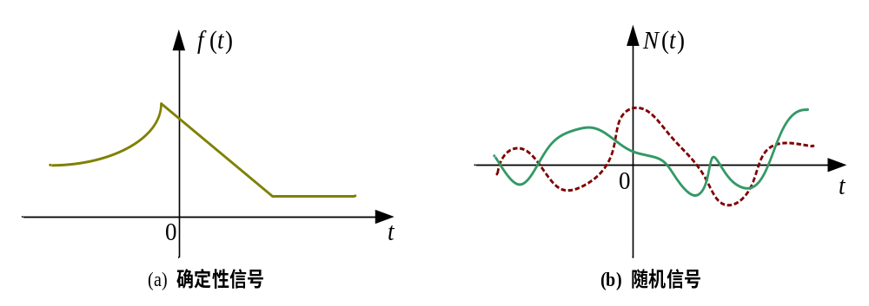
二．信号的分类
确定性信号与随机信号

Slide 6


2．周期信号和非周期信号
二．信号的分类
正弦周期信号（简谐信号）
周期信号
复杂周期信号（除简谐信号外的周期信号）
任意整数
准周期信号（频率之比为无理数）
非周期信号
瞬态
瞬态信号：除准周期信号外的一切可以用时间函数描述的非周期信号。

Slide 7
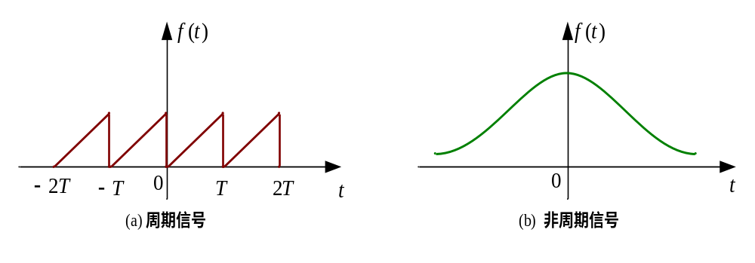
周期信号和非周期信号
二．信号的分类

Slide 8
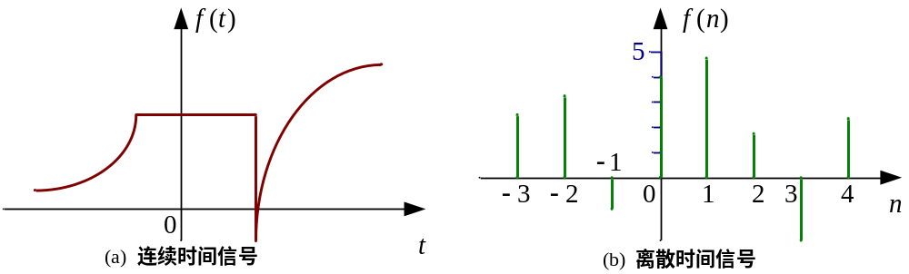
3．连续时间信号和离散时间信号
二．信号的分类
除若干不连续点外，对于任意时间值都可以给出确定的信号值，此信号称为连续时间信号，简称为连续信号
只在一些离散时刻有定义的信号称为离散时间信号，简称为离散信号

Slide 9
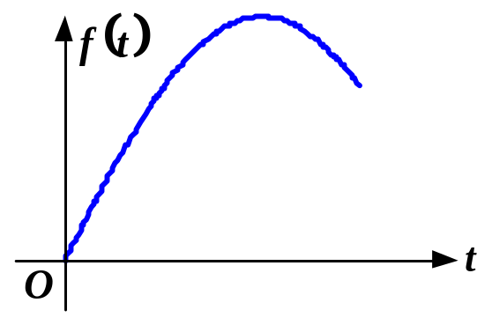
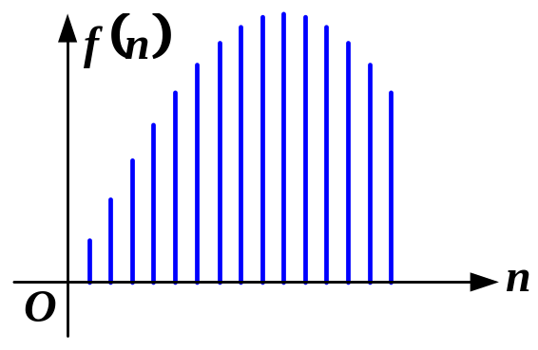
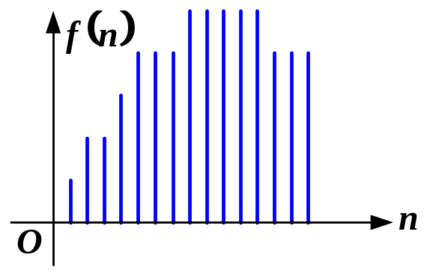
二．信号的分类
模拟信号：时间和幅值均为连续的信号
抽样
抽样信号：时间离散的，幅值连续的信号
量化
数字信号：时间和幅值均为离散的信号

Slide 10
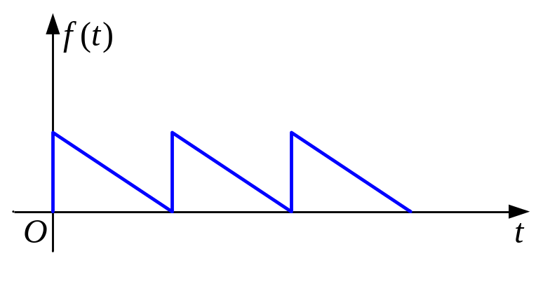
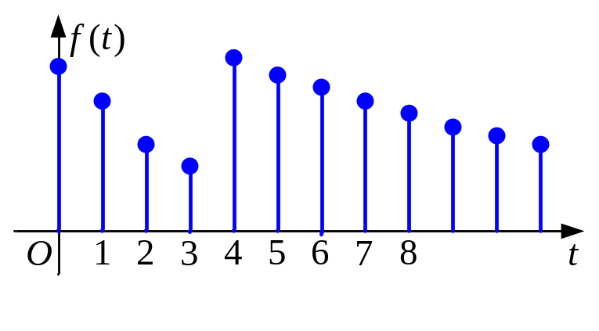
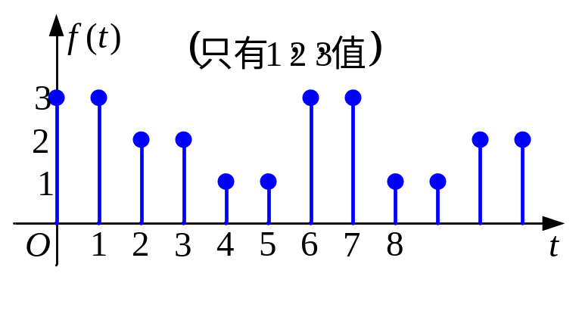
二．信号的分类
判断下列波形是连续时间信号还是离散时间信号，若是离散时间信号是否为数字信号？
连续信号
离散信号
离散信号
数字信号

Slide 11
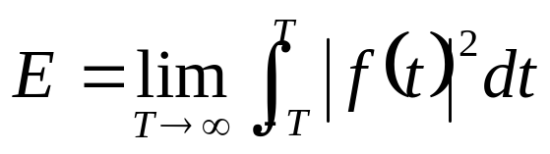
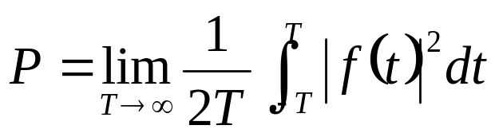
4．能量信号和功率信号
二．信号的分类
信号的能量定义：
信号平均功率定义：
如果信号的能量有限，则称为能量信号
如果信号的平均功率有限，则称为功率信号
有限时间范围有定义，幅度又是有限值的信号是能量信号;
一般的非周期信号是能量信号;
一般的周期信号是功率信号 。

Slide 12
5．一维信号和多维信号
二．信号的分类
一维信号：
只由一个自变量描述的信号，如语音信号。
多维信号：
由多个自变量描述的信号，如图像信号。

